Slide 1
История развития Земли в кайнозое
Выполнил студент
группы ГР-21:
Мерекин Елисей
Руководитель:
Ст. преподаватель Мележ Т.А.

Slide 2
Кайнозойская эра — текущая эра геологической истории Земли. Началась 66,0 миллионов лет назад и продолжается до сих пор. Граница между Мезозойской и Кайнозойской эрой проведена по массовому вымиранию видов в конце мелового периода.
Название предложено английским геологом Дж. Филлипсом в 1861 и может быть дословно истолковано как «новая жизнь».
Кайнозойская эра делится на три периода: палеоген, неоген и четвертичный период (антропоген). В XIX—XX вв. кайнозой делили на третичный и четвертичный периоды. С 2004 года понятие «третичный период» устарело и в современной геохронологической шкале его нет. Он включал современные палеоген и неоген.

Slide 3
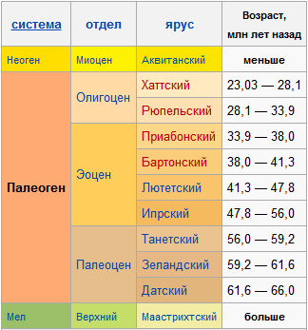
Палеогеновый период
Палеоген — первый период кайнозоя. Начался 66,0 млн лет назад, закончился 23,03 млн лет назад. Продолжался, таким образом, около 43 млн лет. Палеоген делят на три эпохи: палеоцен продолжительностью 10 млн лет, эоцен продолжительностью 22,9 млн лет и олигоцен продолжительность 10,9 млн лет.

Slide 4
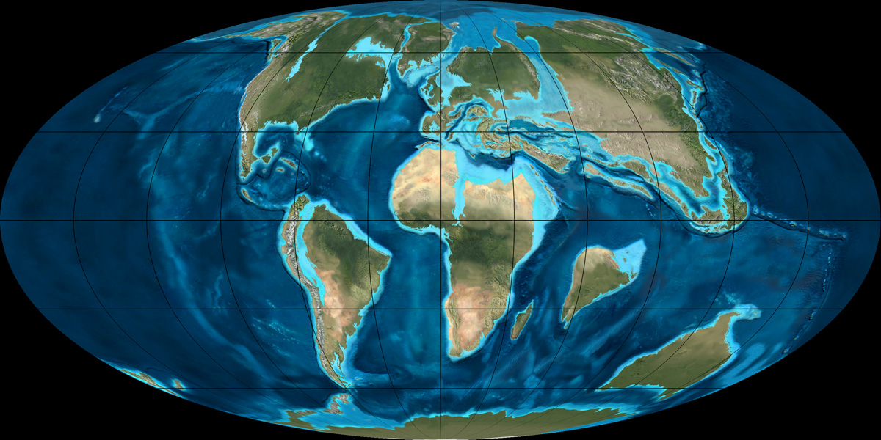
Палеоценовая эпоха (66,0 – 56,6 млн. л . н.)

Slide 5
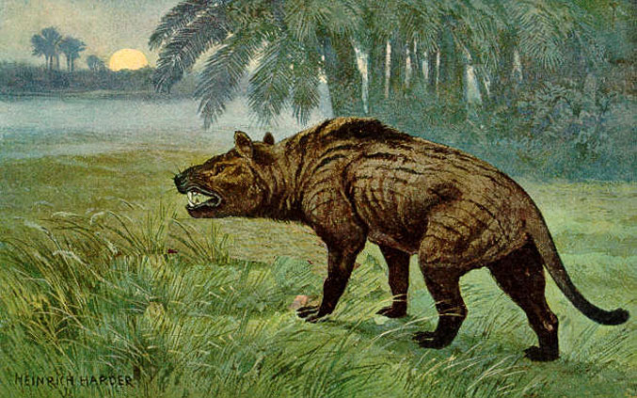
На суше начинался век млекопитающих. Появились грызуны и насекомоядные, "планирующие" млекопитающие и ранние приматы. Были среди них и крупные животные, как хищные, так и травоядные.
Миацид

Slide 6
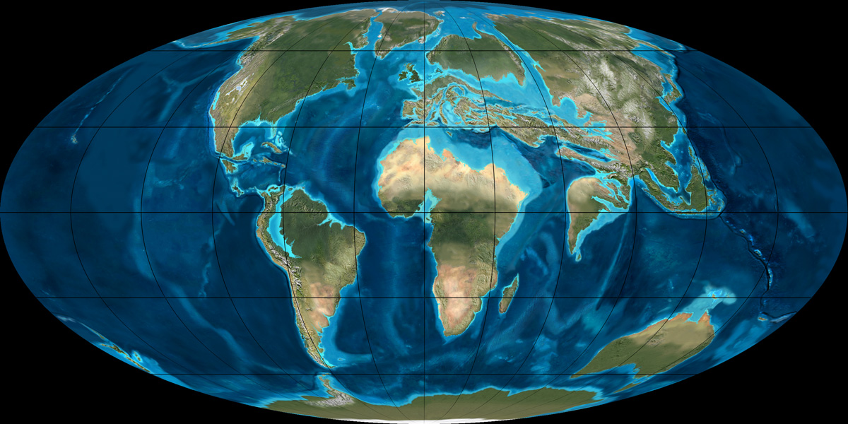
Эоценовая эпоха (56,0 - 33,9 млн. л. н.)

Slide 7
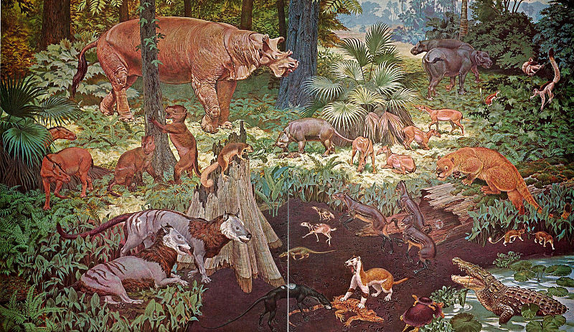
Важным событием эоцена было появление многих современных отрядов млекопитающих. На суше появились предки нынешних слонов, лошадей, коров, носорогов, оленей и прочих крупных травоядных.
Эпоха эоцена характеризуется развитием тропической растительности. Во многих частях света произрастали леса с пышной растительностью, в умеренных широтах росли пальмы.

Slide 8
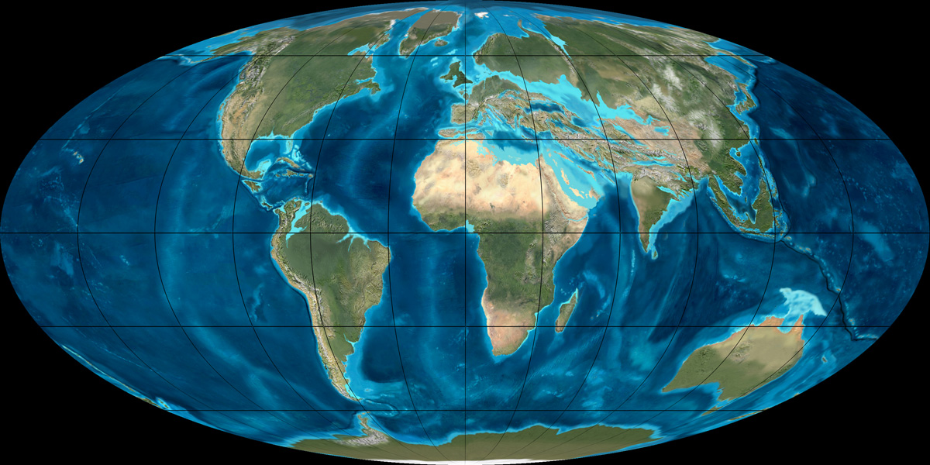
Олигоценовая эпоха ( 33,9 – 23,03 млн. л. н.)

Slide 9
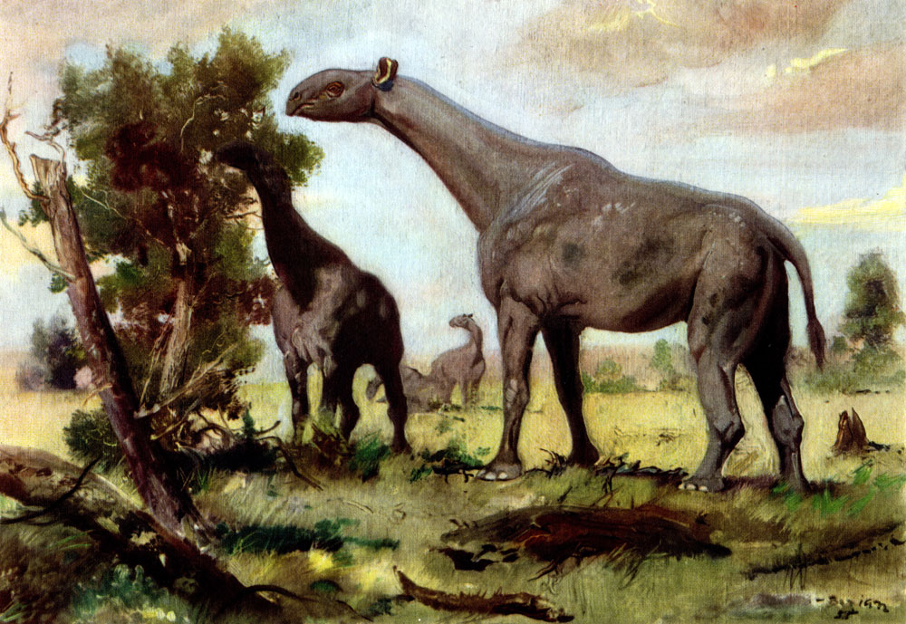
Среди млекопитающих продолжают появляться гигантские травоядные и кровожадные хищники. Тропические леса уменьшились в размерах и начали уступать место лесам умеренного пояса, появились и обширные степи. Быстро распространялись новые травы, развивались новые виды травоядных животных.
Индрикотерии

Slide 10
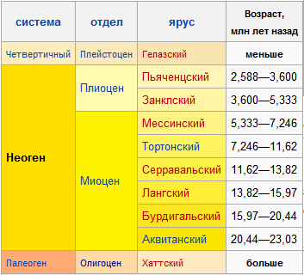
Неогеновый период
Неоген — второй период кайнозойской эры. Начался 23,03 млн лет назад, закончился 2,588 миллиона лет назад. Продолжался, таким образом, около 20 миллионов лет. Делится на две эпохи — миоцен и плиоцен. Эти эпохи выделил в 1833 году английский геолог Чарльз Лайель, а название «неогеновая система (период)» предложил в 1853 австрийский геолог М. Гёрнес.

Slide 11
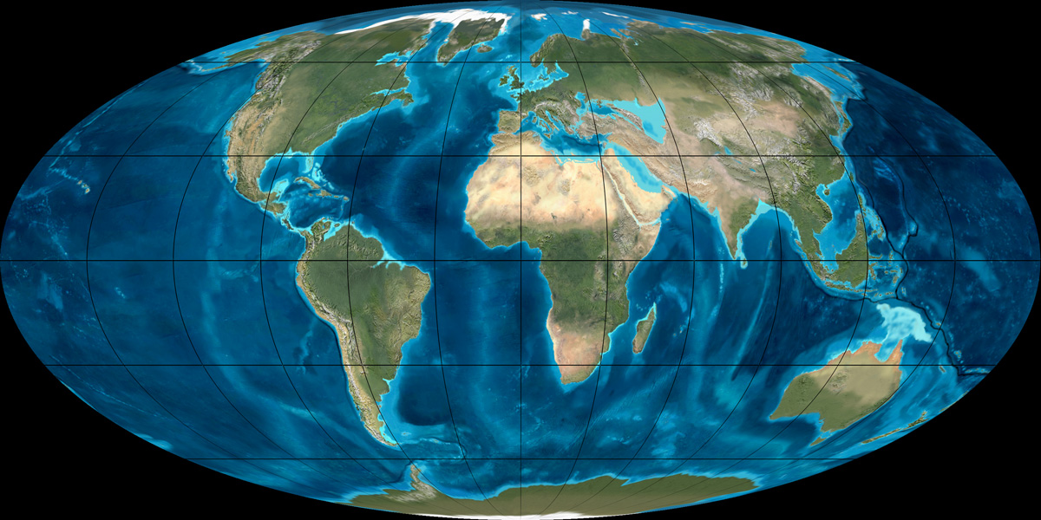
Миоценовая эпоха ( 23,03 – 5,333 млн. л. н.)

Slide 12
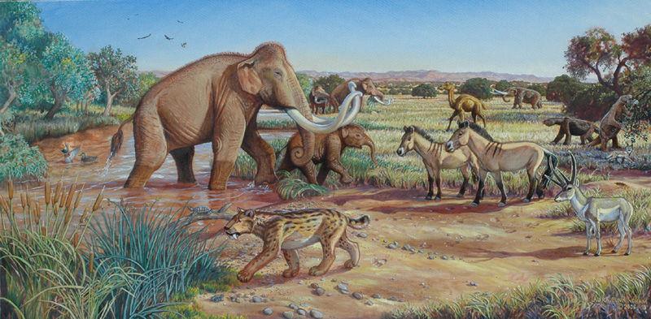
Млекопитающие мигрировали с материка на материк по сухопутным мостам, что резко ускорило эволюционные процессы. Слоны из Африки перебрались в Евразию, а кошки, жирафы, свиньи и буйволы двигались в обратном направлении. Внутриматериковые области становились все холоднее и засушливее, и в них все больше распространялись степи.

Slide 13
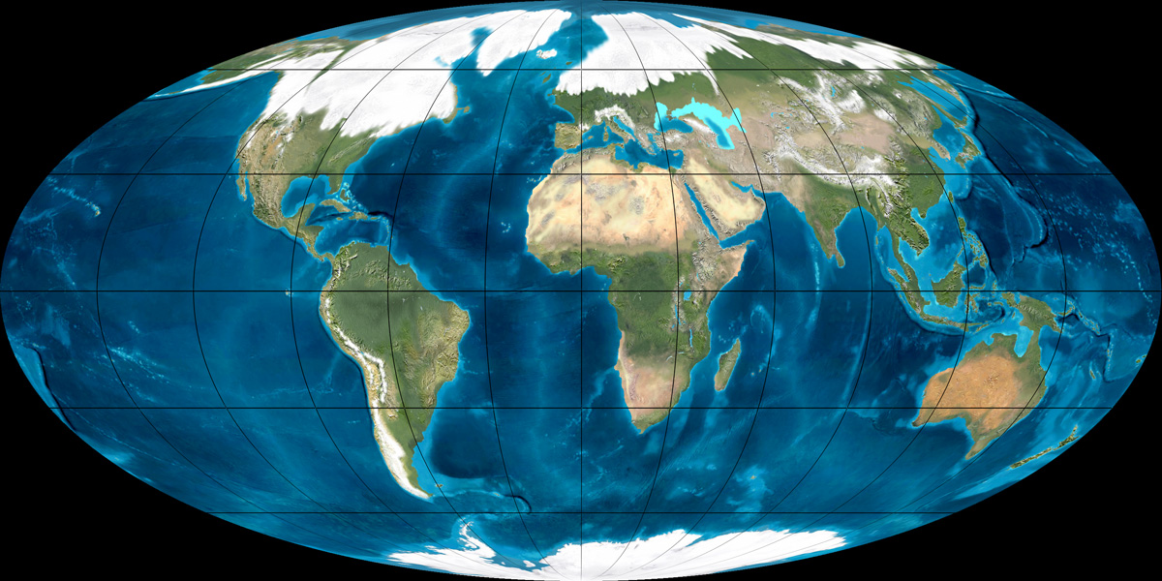
Плиоценовая эпоха ( 5,333 – 2,588 млн. л. н.)

Slide 14
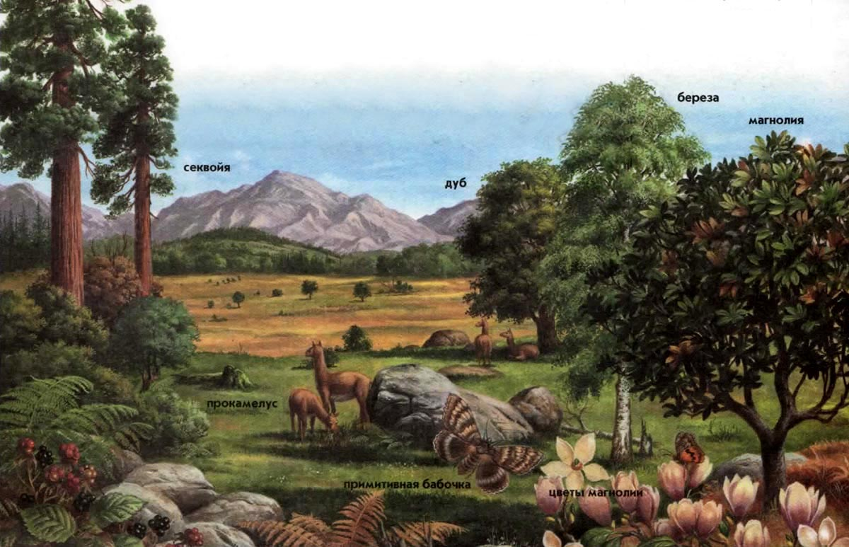
Травоядные копытные млекопитающие продолжали бурно размножаться и эволюционировать. Ближе к концу периода сухопутный мост связал Южную и Северную Америку, что привело к грандиозному "обмену" животными между двумя материками. Полагают, что обострившаяся межвидовая конкуренция вызвала вымирание многих древних животных.

Slide 15
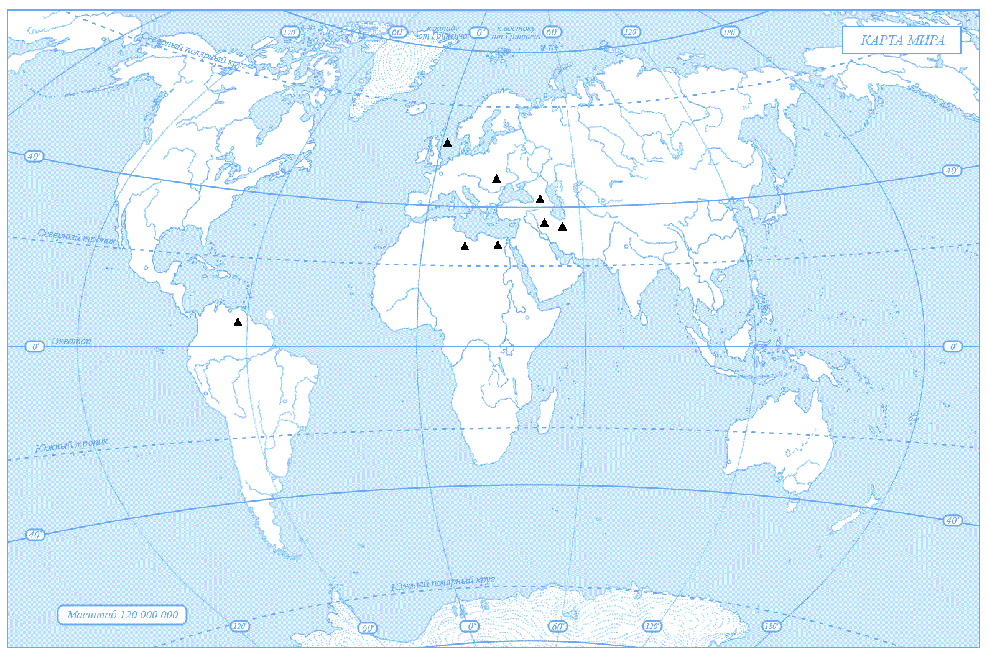
Полезные ископаемые кайнозойской эры
К кайнозойским отложениям приурочено около 25% всех известных запасов нефти и газа.

Slide 16
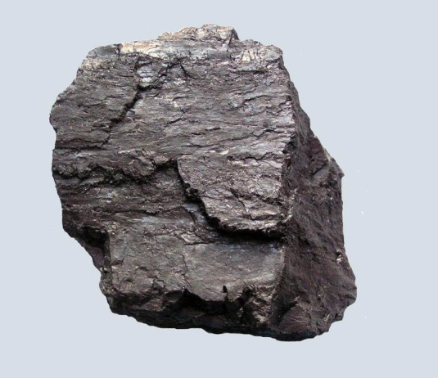
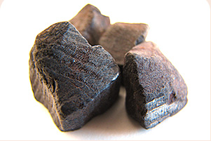
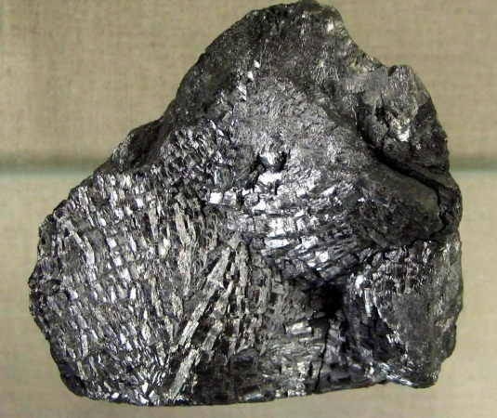
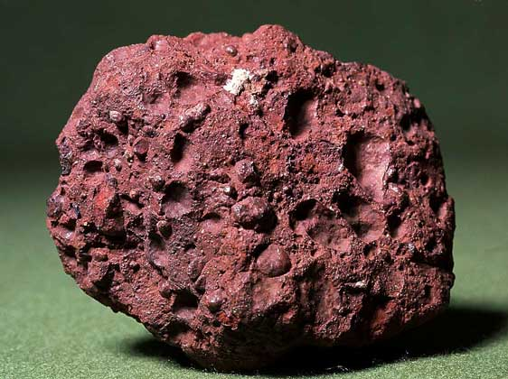
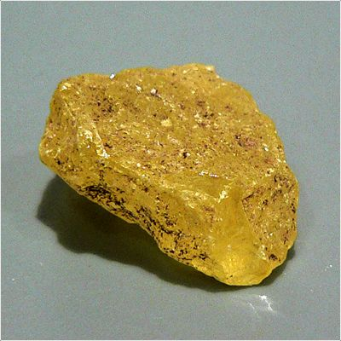
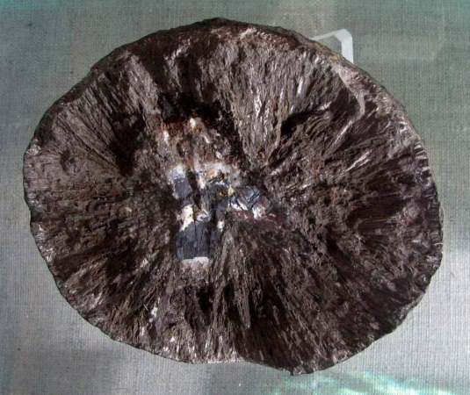
каменный уголь
бурый уголь
марганцевая руда
бокситы
самородная сера
фосфорит

Slide 17
Итоги кайнозойской эры
Продолжительность: 66,0 млн. лет
Основные события эры:
Расцвет покрытосеменных растений, насекомых, птиц, млекопитающих. Уже в середине кайнозоя имеются почти все основные группы представителей всех царств живой природы. У покрытосеменных растений образуются такие жизненные формы, как травы и кустарники. Сформировались все основные типы природных биогеоценозов.
В этой эре континенты приобрели своё современное очертание. Австралия и Новая Гвинея отделились от Гондваны, двинулись к северу и, в конечном итоге, приблизились к Юго-Восточной Азии. Антарктида заняла своё нынешнее положение в районе южного полюса, Атлантический океан продолжил расширяться, и в конце эры Южная Америка примкнула к Северной Америке.
Появились первые человекоподобные существа.
Произошло формирование значительной доли рудных полезных ископаемых и каустобиолитов.

Slide 18
Спасибо за внимание!

